Slide 1
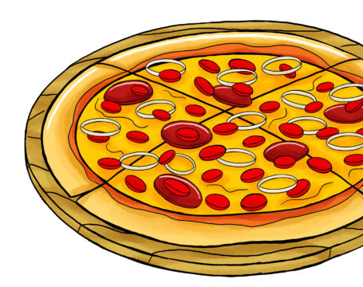
Projekt zaliczeniowy
Maciej Wojdyło

Slide 2
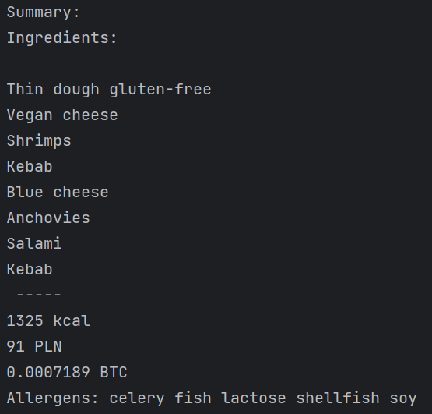
Projekt programu do tworzenia pizzy
Program umożliwia stworzenie pizzy z różnorodnych składników
Program zawiera różne możliwości stworzenia pizzy takie jak wybór ciasta, składników, sera.
Na koniec program wyświetla całe zamówienie razem z kalorycznością ceną w złotówkach oraz w bitcoinie oraz listę alergenów.

Slide 3

Problemy
Największym problemem było wymyślenie tematyki projektu
Problemy jakie napotkałem podczas pisania kodu to napisanie listy alergenów ponieważ wiele składników posiada taki sam alergen więc w początkowej formie mój kod wyświetlałby kilka razy ten sam alergen.

Slide 4

Czego się nauczyłem?
Używania Interfejsów
Używania dekoratorów
Używania wyjątków
Lepsze zrozumienie programowania obiektowego oraz języka c++ poprzez używanie nowych funkcjonalności w tym języku.
Projektowania Klas w oddzielnych folderach dla lepszego porządku kodu oraz czytelności dla ewentualnych późniejszych programistów

Slide 5

Jak ulepszyć program?
Można byłoby poszerzyć ofertę ciast, serów, dodatków
Można byłoby polepszyć przyjazność dla użytkownika poprzez dodanie opcji usuwania składników
Dodanie opcji pokaż dotychczasowe zamówienie które pozwalałoby aby użytkownik widział na bieżąco całą listę
Dodanie graficznego interfejsu dla użytkownika który zwiększyłby przyjazność i czytelność dla klientów

Slide 6

FIN

